Slide 1
Flink基础知识分享

Slide 2
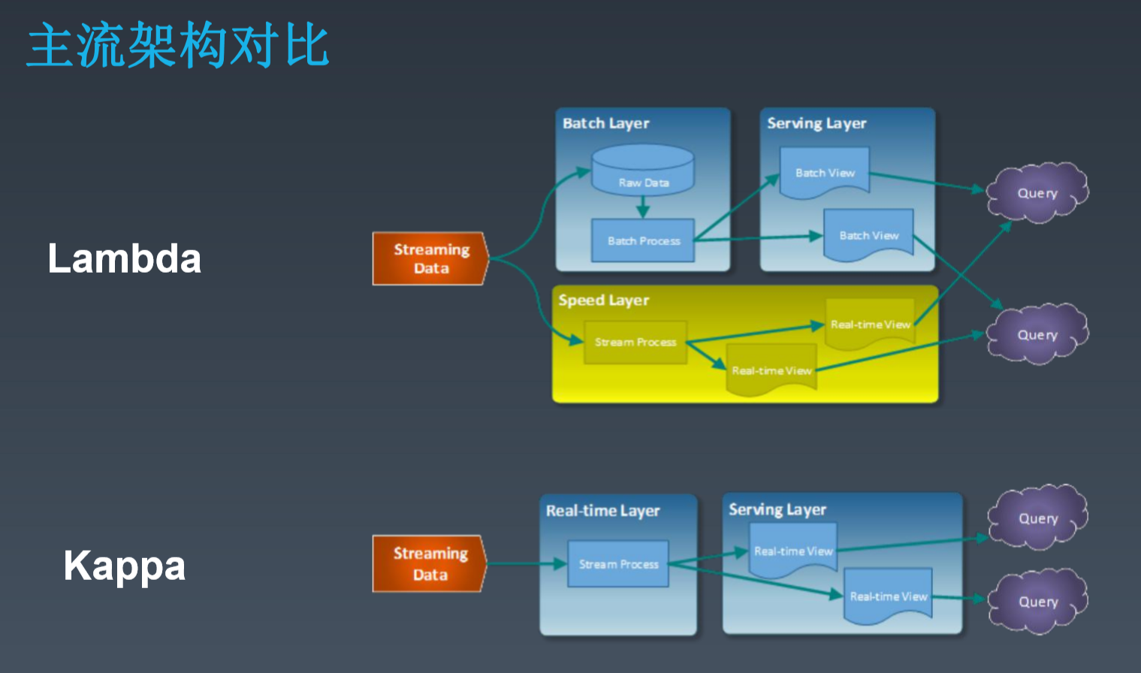
lambda优势
（1）经过多年发展，比较稳定，也有比较多的资料可以参考
（2）可以把实时计算和离线计算的高峰分开
劣势
（1）实时计算和批量计算的结果可能不一致
（2）数据仓库的典型设计，会增大存储压力
优点
将实时和离线统一起来，方便进行数据处理
缺点
计算能力弱，很难即时相应
kappa架构过度依赖redis和hbase服务，
但这两种组件并非用来满足全量数据存储设计

Slide 3
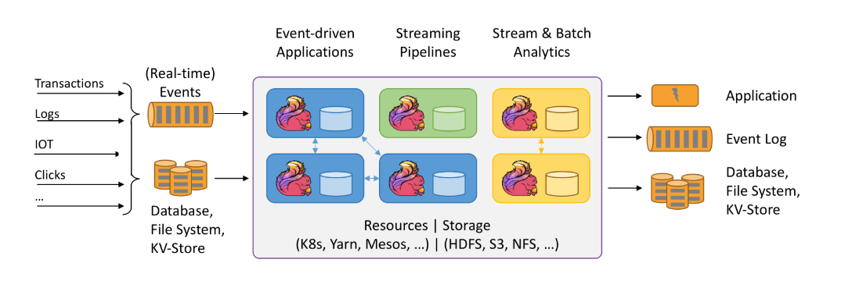
Apache Flink - Stateful Computations over Data Streams

Slide 4
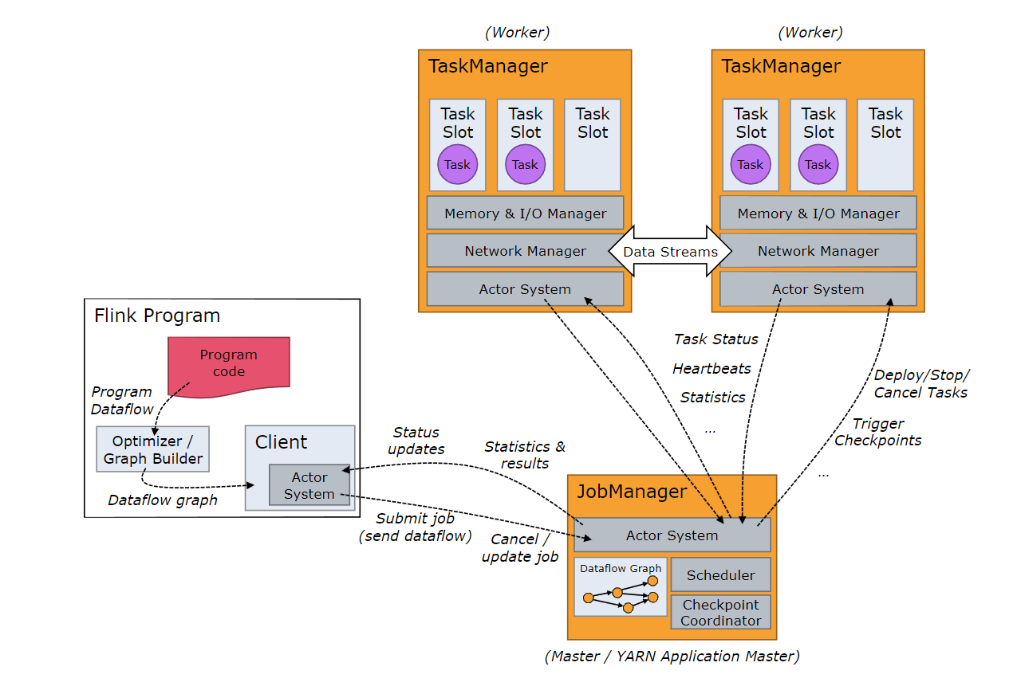
运行架构

Slide 5
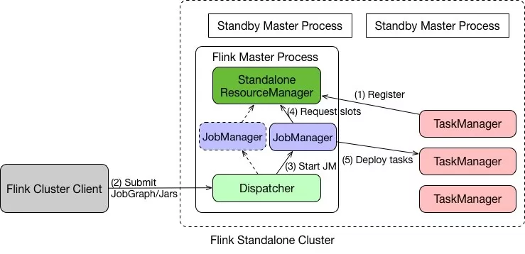
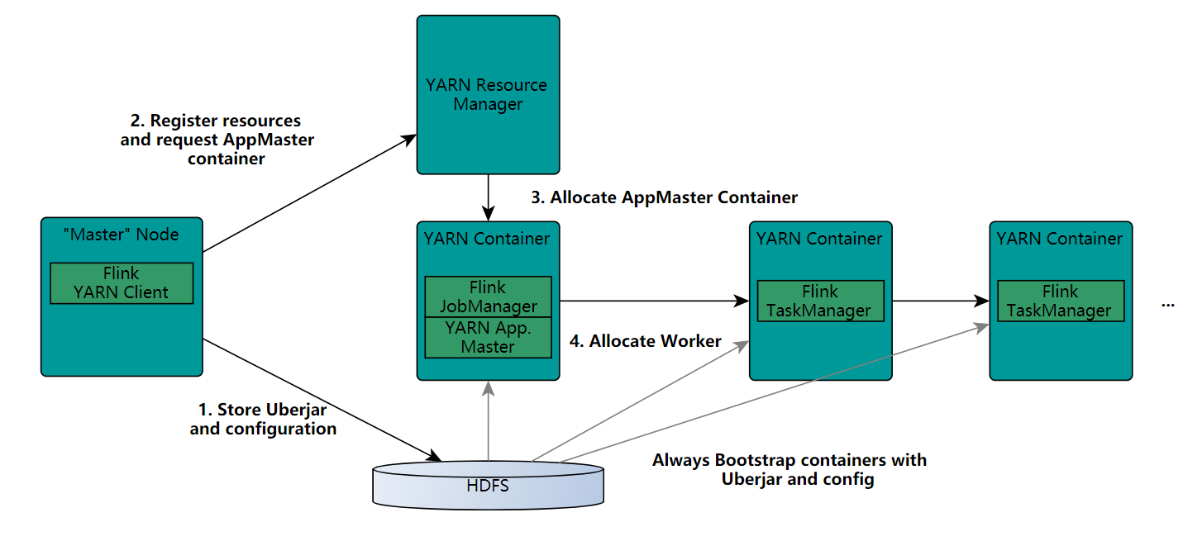
On Yarn集群模式

Slide 6
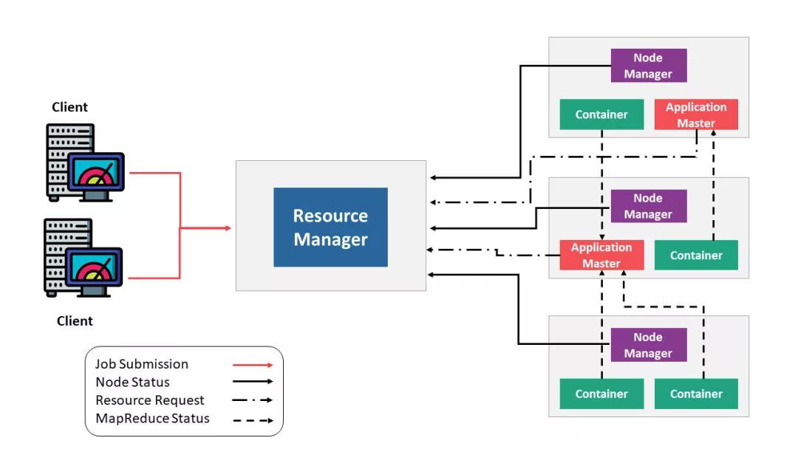
Flink Application - API

Slide 7
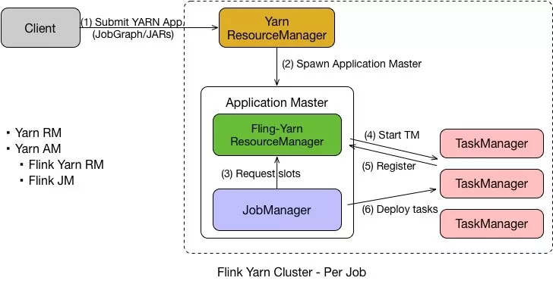
Flink Application - API

Slide 8
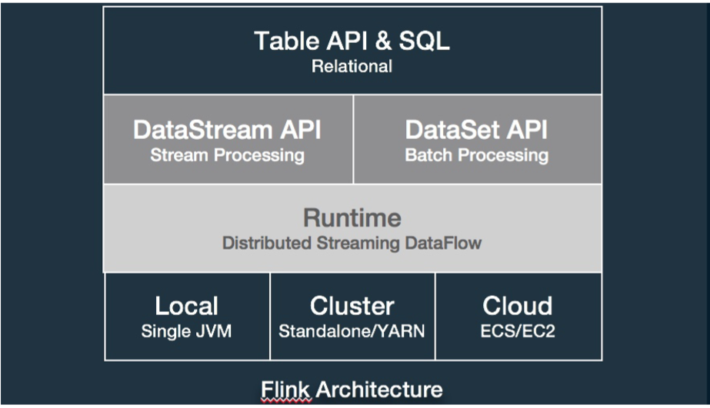
Flink Application - API

Slide 9
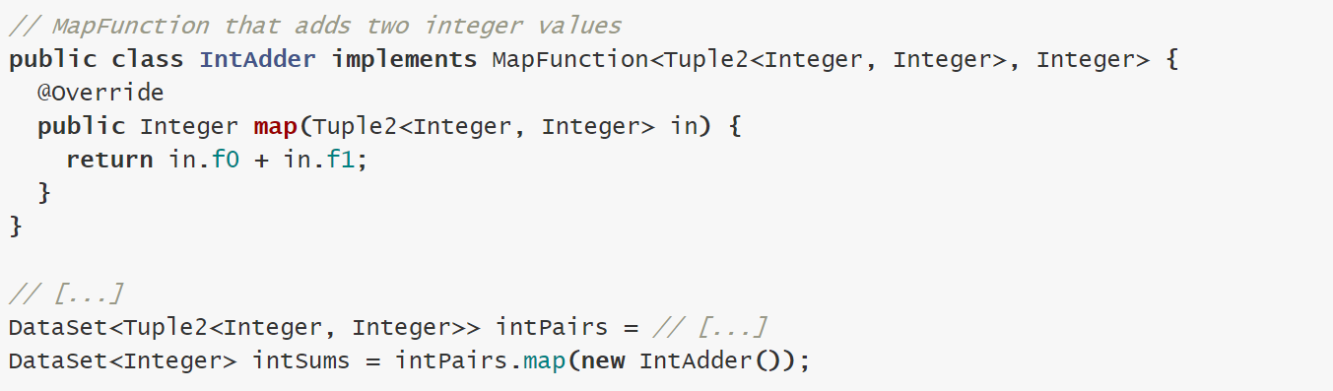
Map

Slide 10
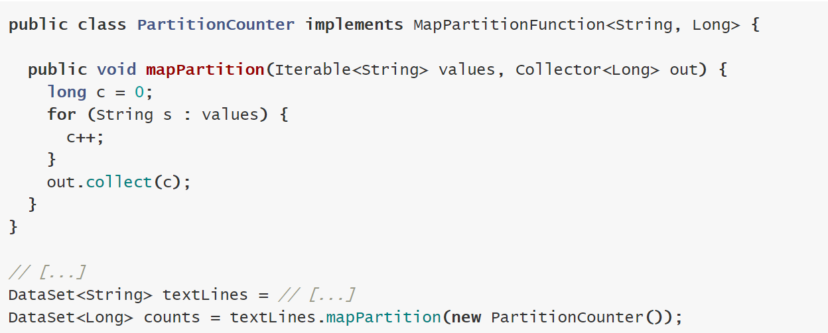
MapPartition

Slide 11
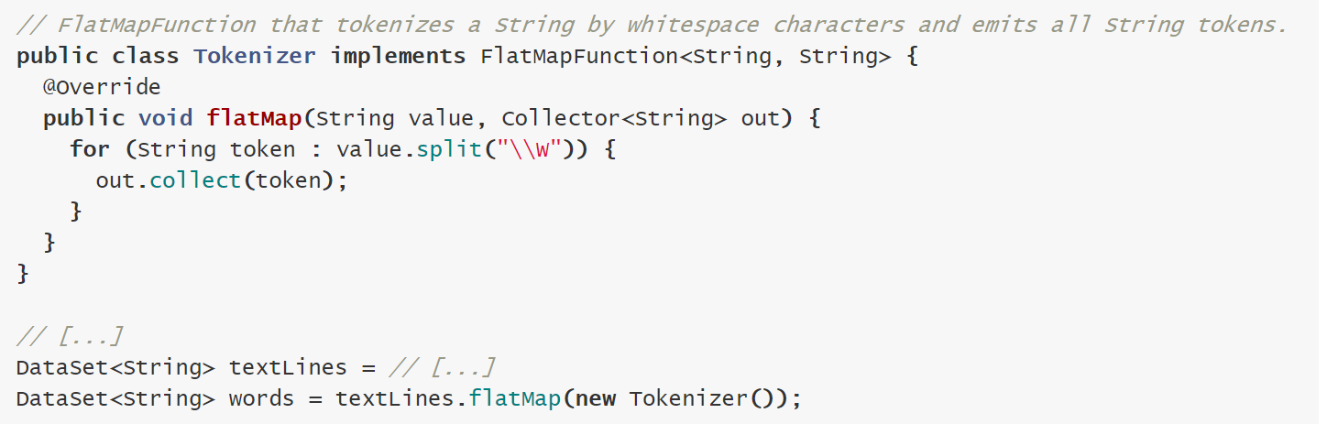
FlatMap

Slide 12
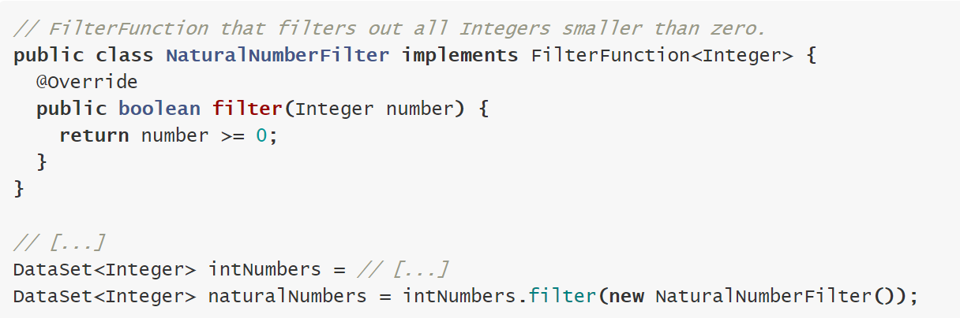
Filter

Slide 13
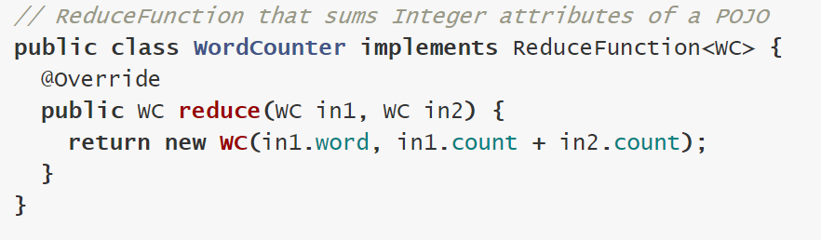
Reduce

Slide 14
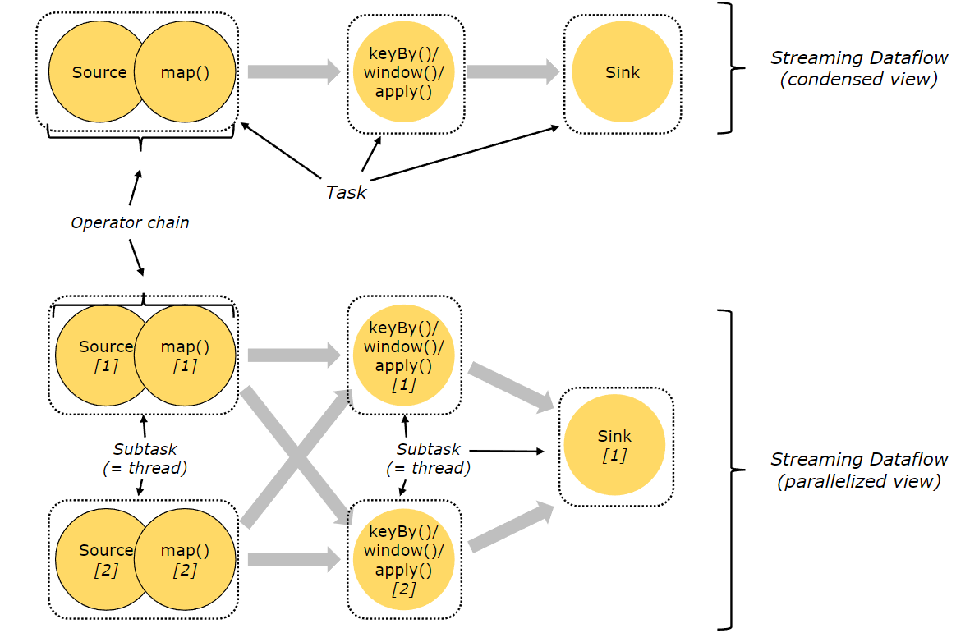
Tasks and Operator Chains
Operator是FlinkDAG作业的基本操作符
Task由至少一个operator组成（可能有多个operator链到一起）
Subtask对应一个线程

Slide 15
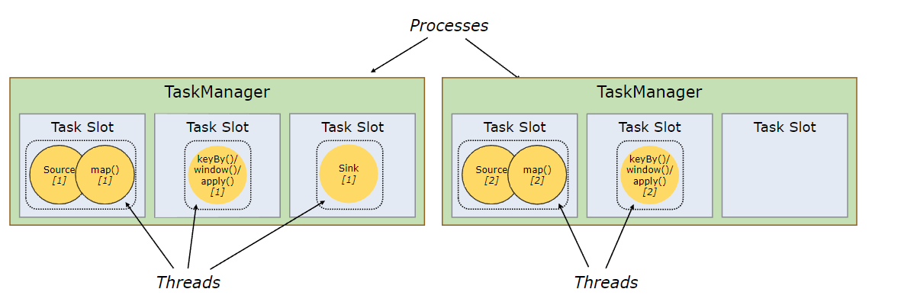
Task Slots and Resources
每个TaskManager对应一个JVM
每个任务槽表示TaskManager资源的一个固定子集
同一个JVM中的Tasks共享TCP，心跳和CPU，TaskManager仅做内存隔离
Subtasks可共享一个slot
经验法则：最佳性能是提交的taskslots跟cpu数量一致

Slide 16
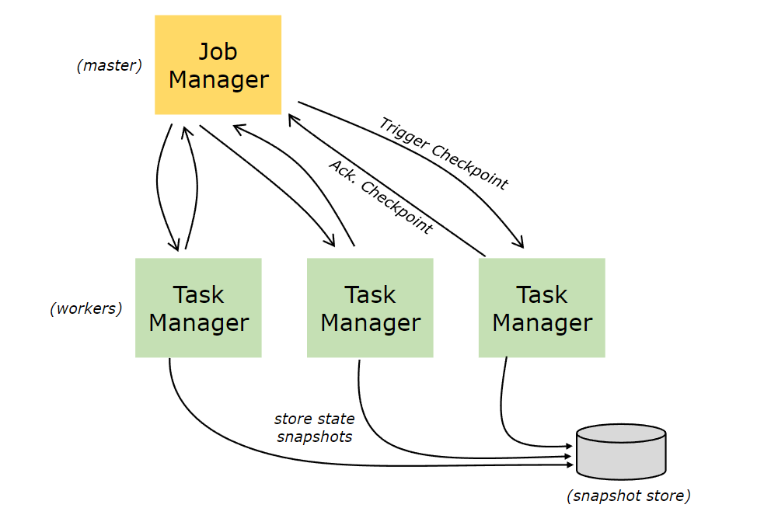
State Backends
MemoryStateBackend
FsStateBackend
RocksDBStateBackend

Slide 17
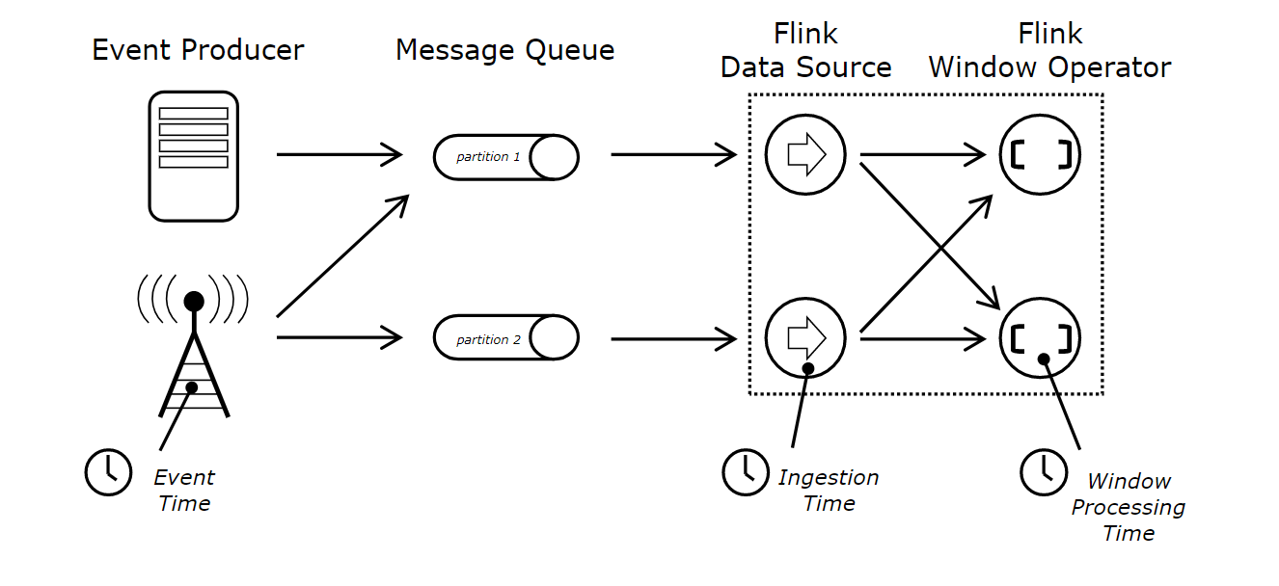
Flink Streaming – Time
Processing time
Event time
Ingestion time

Slide 18
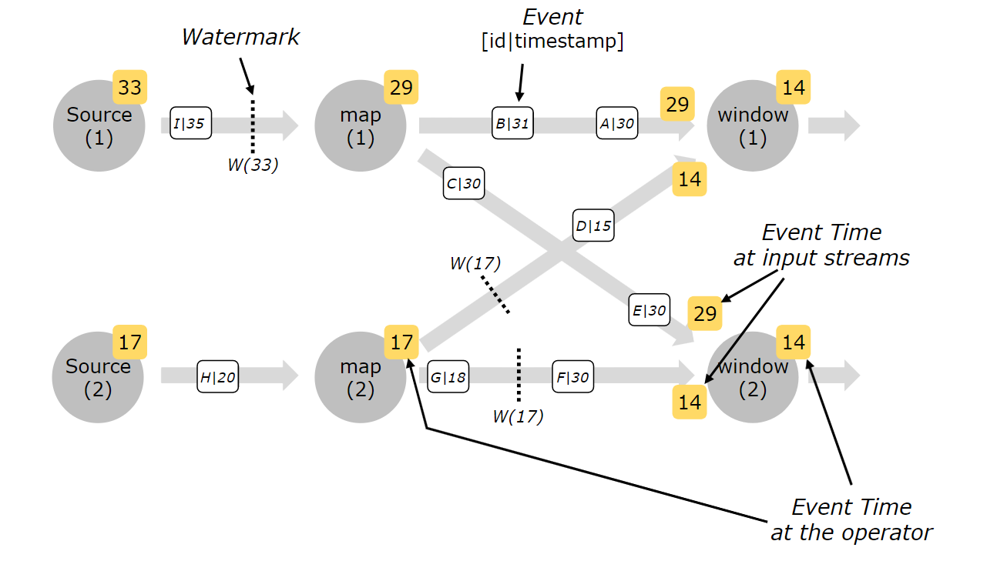
Flink Streaming- Watermark

Slide 19
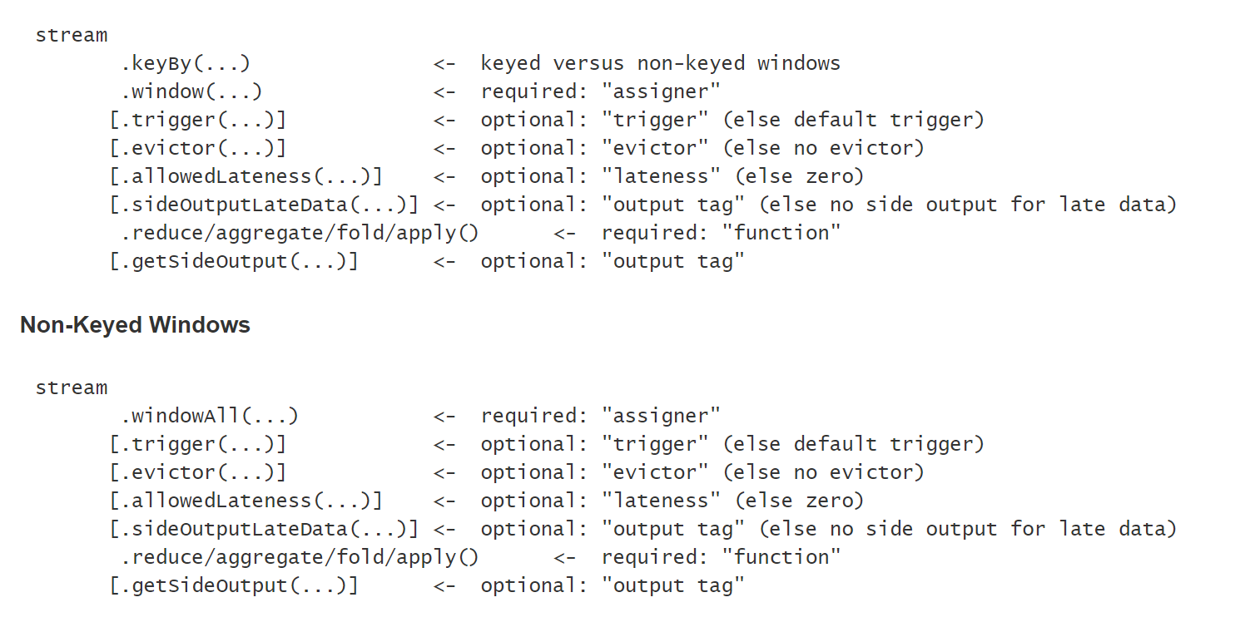
Flink Streaming-Windows

Slide 20
Window 的特征：
生命周期：当时间（event时间或者Processing时间）超过EndTime+allowed lateness。
Trigger（触发Function）
Function（ProcessWindowFunction，ReduceFunction等）
Evictor

Slide 21
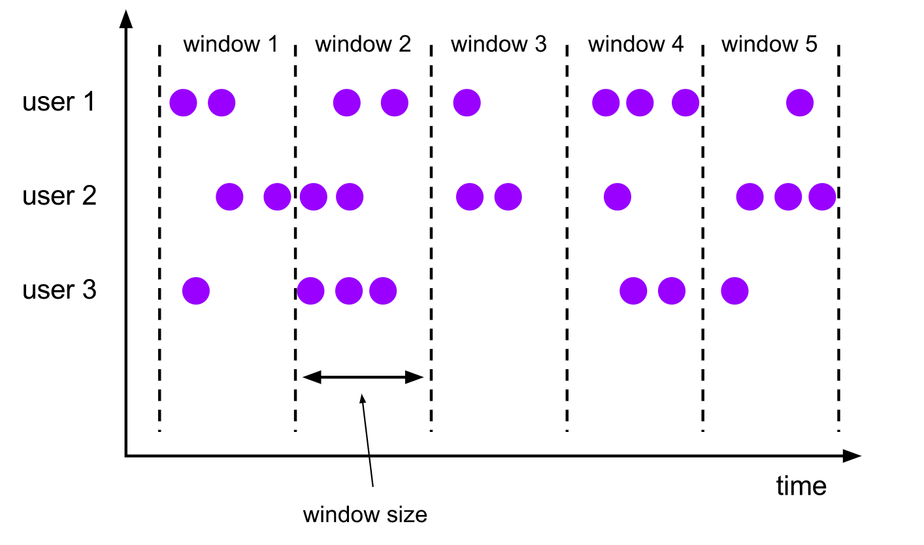
Window Assigners- Tumbling Windows

Slide 22
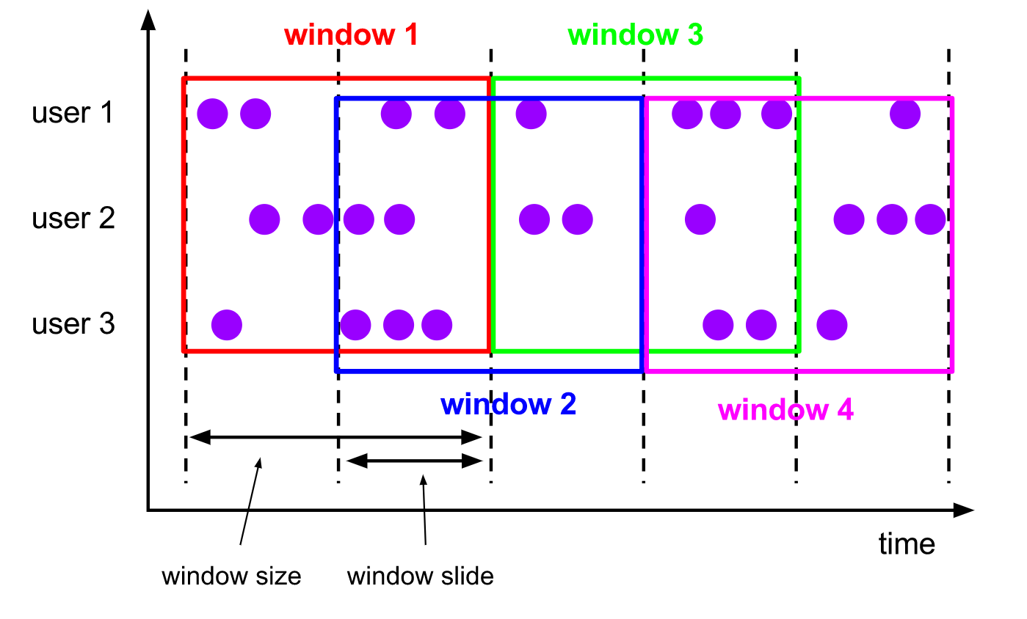
Window Assigners- Sliding Windows

Slide 23
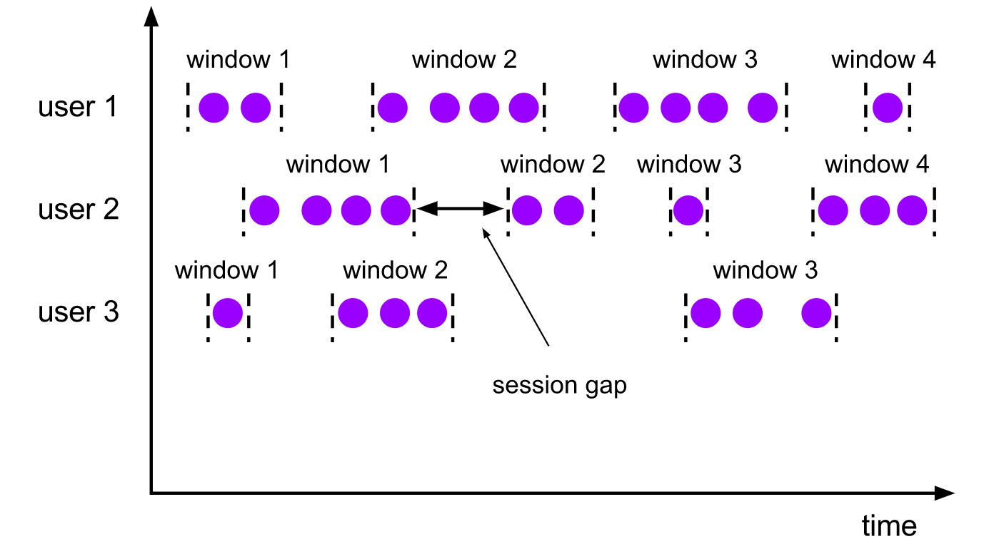
Window Assigners- Session Windows
Session Windows需要定义merging Trigger 和 merging Window Function

Slide 24
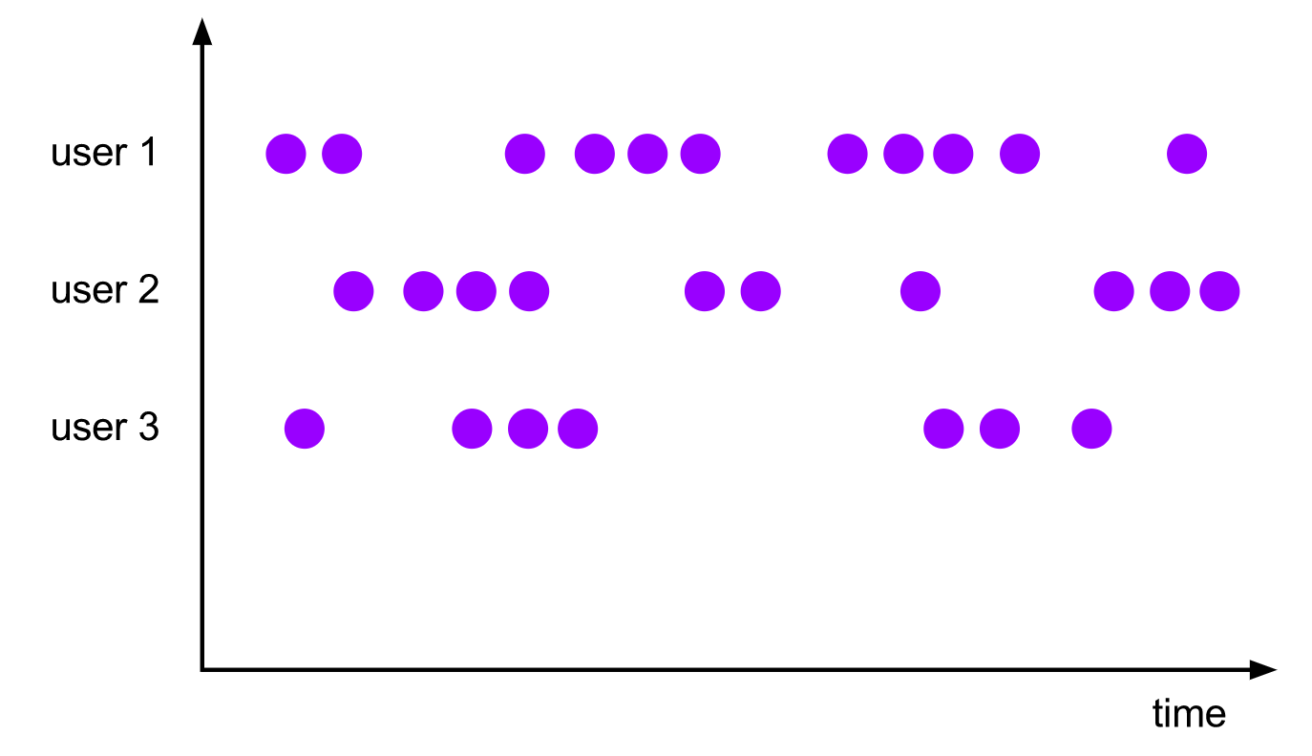
Window Assigners- Global Windows
Global Windows需要自定义它的Trigger

Slide 25
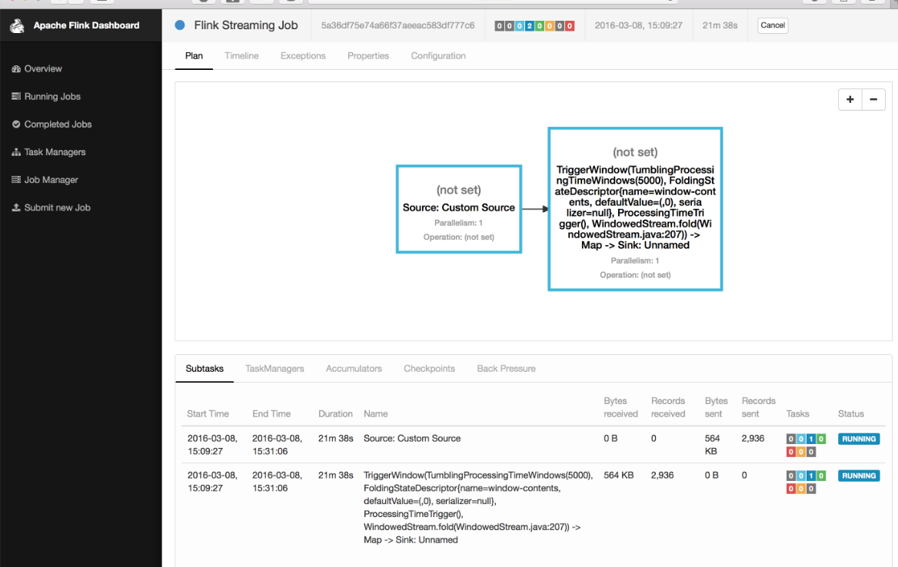
Flink Streaming-WebUI

Slide 26
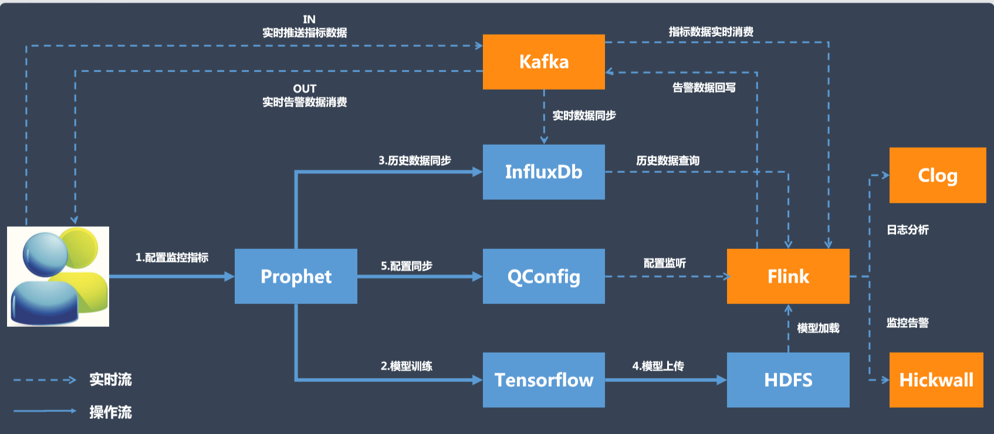
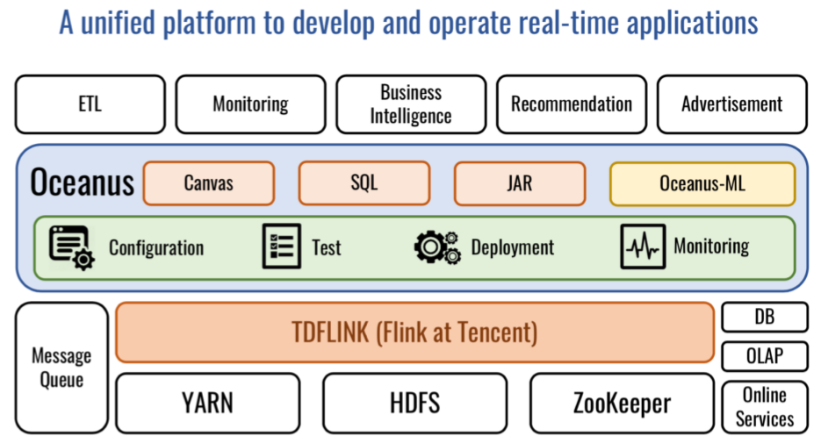
应用场景一：

Slide 27
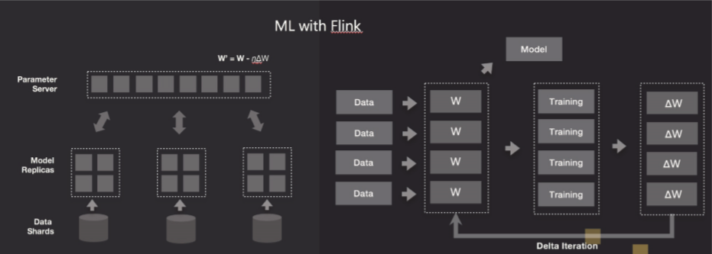
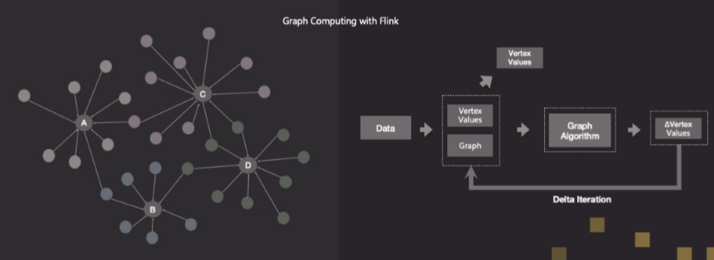
应用场景二：

Slide 28
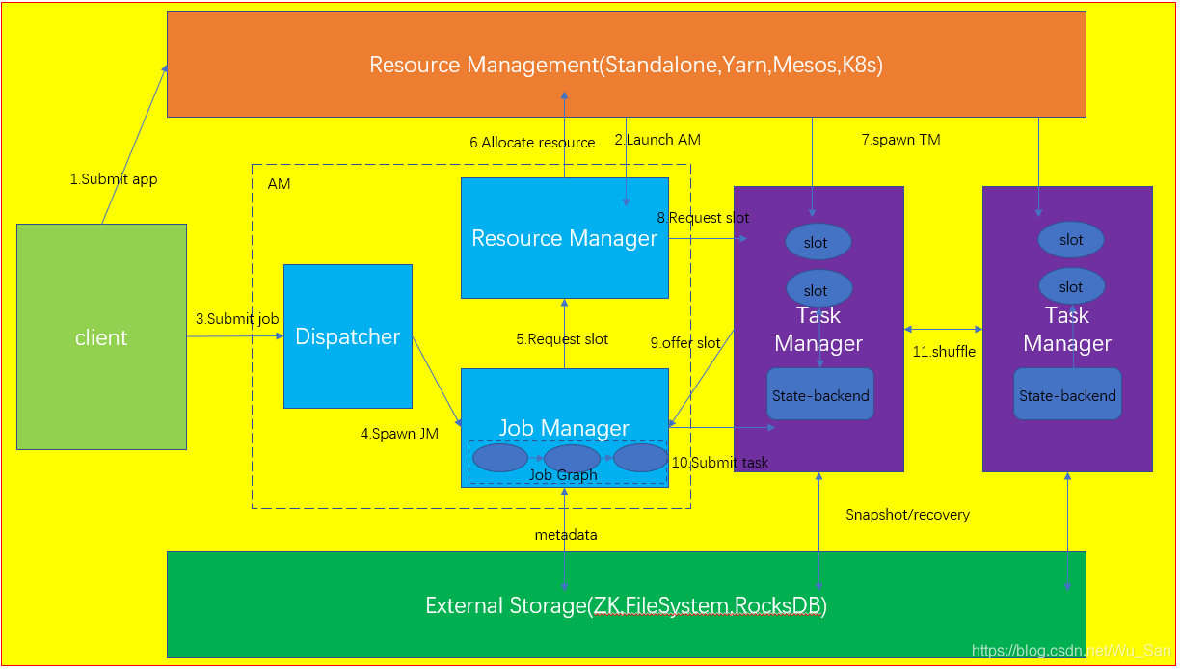
flink 部署运行：

